Slide 1
A.E. 9
Aecio

Slide 2
Contatores
O contator é o elemento responsável pela lógica do comando e o acionamento dos motores, enviando a tensão necessária aos terminais do motor elétrico.
O trabalho que um operador tem que executar para ligar um motor por meio de uma chave seccionadora pode ser substituído por um contator e um botão de comando, desta forma, é possível acionar o motor elétrico a longas distâncias acionando apenas um botão que liga um contator localizado em um painel elétrico.

Slide 3
Contator é um dispositivo eletromecânico com a finalidade de abrir ou fechar circuitos.
O acionamento deste dispositivo é feito eletromagneticamente.
Esse equipamento é projetado para uma elevada frequência de operação.
O contator tem duas funções básicas em comandos elétricos; lógica de contatos e acionamentos de motores.
Os contatores são os elementos principais de comandos eletromecânicos, que permitem o controle de elevadas correntes por meio de um circuito de baixa corrente.
O contator é caracterizado como uma chave de operação não manual.

Slide 4
Tipos de contatores
Podem ser aqueles que geralmente possuem 3 contatos NA de potência, 2 NA auxiliares, ou seja de comando, e mais 2NF auxiliares, também para o comando.
Também podem ser do tipo auxiliares, que possuem contatos apenas de comando, ou seja contatos que suportam uma menor corrente do que os principais. Os contatores em geral possuem blocos aditivos, que são vendidos separadamente, variam de fabricante, e têm a função de proporcionar contatos adicionais ao contator(frontal ou acoplamento lateral)

Slide 5
Tipos de contatores
Mini contator- pequenos contatores utilizados para comutar cargas mais baixas, porém seu tamanho não é vantajoso e sua manutenção mais trabalhosa, de modo que é recomendado o uso de um relé para cargas até 10A.
Contator de Estado Sólido- utilizam o princípio do estado sólido de relés(SSR=Solid State Relay=> refere-se a dispositivos semicondutores capazes de desempenhar as mesmas funções dos relés eletromecânicos comuns e dos contatores, que nada mais é que o acionamento de cargas de alta potência com uma baixa potência de entrada.
Mesmo tendo funções iguais, o relé de estado sólido funciona de maneira diferente, a principal diferença consiste em que o SSR não possui elementos mecânicos ou peças móveis, o funcionamento deve-se totalmente aos componentes semicondutores presentes na sua estrutura.

Slide 6
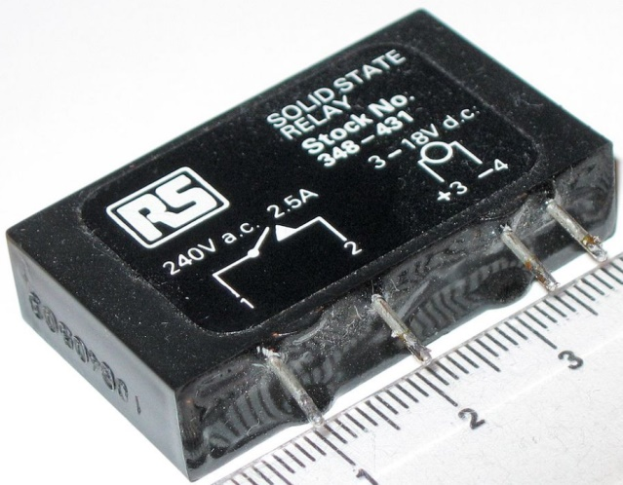
Opera por meio de tiristores que comutam quando uma determinada corrente passa por eles. Isso elimina a necessidade de contatos metálicos. Requer cargas menores para alimentação. Na sua operação tem-se um circuito de acionamento formado por um acoplador ótico que faz um FET
conduzir corrente para a carga.

Slide 7
Perigo
Quando um SSR é sujeitado à um curto-circuito na sua saída ele sofre alguns danos, e entra em estado de curto-circuito interno. A partir disso a carga fica energizada continuamente.
Para evitar este problema é recomendado a utilização de fusíveis ultrarápidos(protegem o relé).
Há um alto aquecimento quando submetido à altas frequências e correntes, portanto precisa de dissipadores de calor

Slide 8
Partes da contatora
Bobina: representa a entrada de controle do contator que, ao ser ligada a uma fonte de tensão, circula na mesma corrente elétrica que cria um campo magnético que envolve o núcleo de ferro.
Escolhidas de acordo com a tensão e o tipo de energia de alimentação(CC ou AC) dos circuitos de controle dos comandos elétricos.
Há bobinas de tensões (24V a 660V) tanto para DC ou AC).

Slide 9
Partes da contatora
Núcleo de ferro: atraído para dentro da bobina pelo campo magnético, está acoplado ao contato e, consequentemente, o movimento do núcleo aciona o contato.
Contato: é acionado pelo núcleo de ferro e está acoplado a uma mola que tende a levá-lo à posição de repouso, porém quando a bobina é energizada, a força do campo magnético é maior que a da mola, fazendo com que o núcleo fixo atraia o núcleo móvel.
Mola: elemento responsável por levar de volta o contato à posição de repouso quando a bobina é desconectada da fonte, quando cessa o campo magnético e a mola torna-se mais forte que o núcleo.

Slide 10
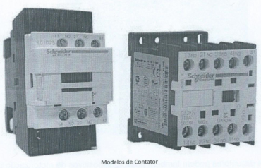
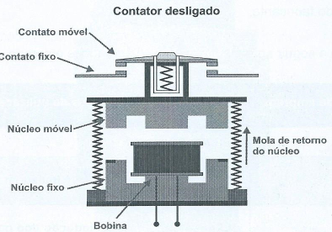
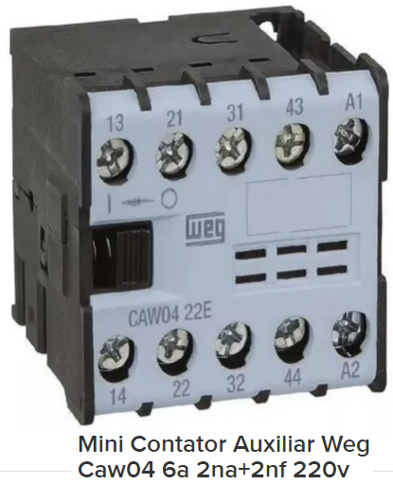
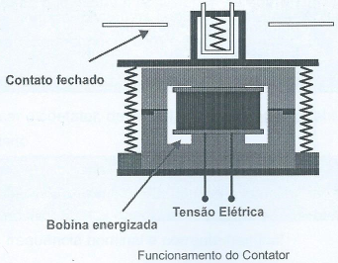

Slide 11
Contatos
Existem dois tipos de contatos, o que é usado na parte de comandos e o que é usado para as cargas.
O de comandos é utilizado para correntes mais baixas, dispondo de contatos NA e NF.
Já o contato usado para cargas é o de potência ou principal, que lida com altas correntes e normalmente dispões de três contatos NA.
A quantidade de contatos varia de acordo com o fabricante.

Slide 12
Categorias
As categorias dependem do tipo da carga e forma com que cada uma será acionada.
AC-1-aplica-se a todos os aparelhos de utilização em CA(receptores) cujo FP é no mínimo 0,95. Ex: aquecimento, distribuição elétrica: chaves de transferência.
AC-2-compreende partida, a frenagem em contracorrente= quando a parada do motor não necessita de uma ação constante sobre o rotor, pode-se utilizar a frenagem por contracorrente.
Neste tipo de frenagem aplicamos uma reversão momentânea ao motor, fazendo com ele tenha tendência a reversão, mas antes que esta ocorra, a chave responsável pela reversão é desligada.

Slide 13
AC-3- aplica-se em motores de gaiola, cujo desligamento é feito com o motor em regime.
No fechamento, o contator estabelece a corrente de partida, que é de 5 a 7 vezes a corrente nominal do motor.
Na abertura, o contator interrompe a corrente nominal absorvida pelo motor e, neste momento, a tensão nos bornes de seus pólos é da ordem de 20% da tensão de rede.
Pode ser usada para avanço pequeno(contatos intermitentes) ou inversão de sentido por períodos de tempo limitados como ajuste de máquina; durante tais períodos de tempo limitados, convém que o número de tais operações não excedam 5 por minuto ou mais que 10 em um período de 10 min.
A interrupção é fácil.
Ex: todos os motores gaiolas normais, elevadores, escadas rolantes, correias de transportadoras, compressores, bombas,misturadores, condicionadores de ar, etc.

Slide 14
AC-4-é relativa à aplicações com frenagem em contracorrente e acionamento por “impulsos” dos motores de gaiola ou de anéis.
O contator fecha com um pico de corrente que pode atingir 5 a 7 vezes a corrente nominal do motor. Ao abrir, ele interrompe esta mesma corrente sob uma tensão tanto maior quanto menor for a velocidade do motor. Esta tensão pode ser igual à tensão da rede.
A interrupção é muito difícil.
Ex: máquinas de impressão, de trefilação, guindastes e talhas, na indústria de metalurgica.

Slide 15
AC-5a- comando de lâmpadas de descarga elétrica( iluminação fluorescente ou vapores metálicos.
AC-5b- Comando de lâmpadas incandescentes
AC-6a- comando de transformadores.
AC-6b-comando de banco de capacitores.
AC-7a- cargas ligeiramente indutivas em aparelhos domésticos e aplicações análogas(IEC 61095).
AC-8a- Comando de motor compressor hermético de refrigeração com rearme manual dos dissipadores de sobrecarga.
AC-8b-Comando de motor compressor hermético de refrigeração(compressor e motor, no mesmo invólucro, sem eixo externo, sem eixo acoplado) com rearme automático dos dissipadores de sobrecarga.

Slide 16
Em CC
DC-1- aplica-se a todos os produtos de utilização em CC(receptores) cuja constante de tempo (L/R) é menor ou igual a 1ms.
DC-2- motores de derivação. Partida e desligamento durante a rotação.
DC-3- Relativa à partida, à frenagem em contracorrente, como também ao acionamento por “impulsos” dos motores shunt. Constante de tempo menor ou igual a 2ms.
No fechamento, o contator estabelece a corrente de partida próxima a 2,5 vezes a corrente nominal do motor.
Na abertura, deve cortar em 2,5 vezes a corrente de partida com uma tensão no máximo igual à tensão de rede. A tensão é maior quanto menor for a velocidade do motor, por isso, sua força contra eletromotriz é pouco elevada.
A interrupção é difícil.
DC-5-Constante de tempo 7,5ms
DC-6 –comando de lâmpadas incandescentes e led.

Slide 17
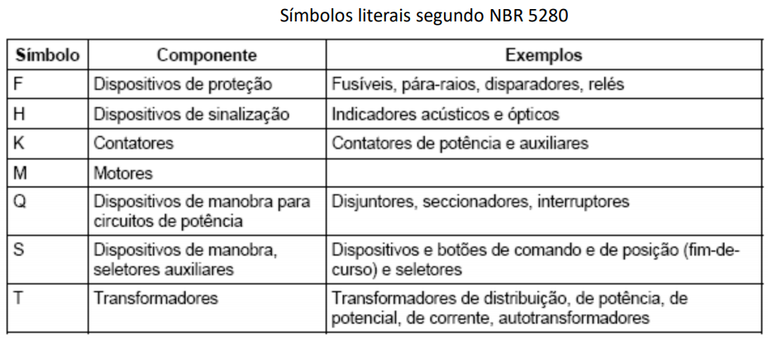

Slide 18
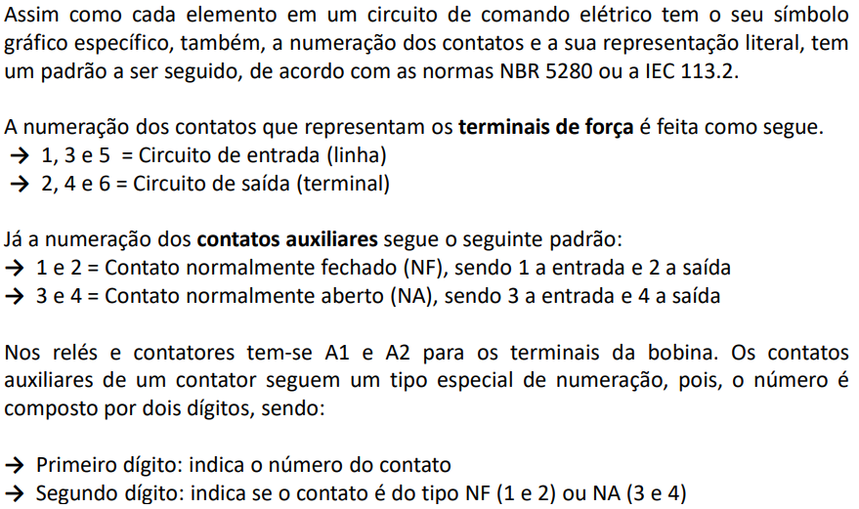

Slide 19
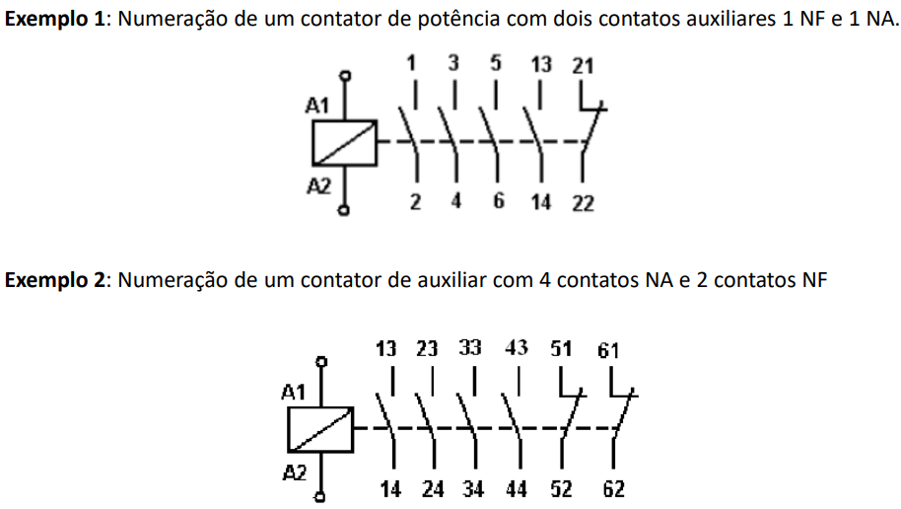

Slide 20
Contator de potência- liga e desliga o motor e outras cargas elétricas
Contator auxiliar- Liga e desliga circuitos de comando, sinalização, controle, interface com processadores eletrônicos, etc.
No contator de potência, os contatos principais são identificados com números unitários de 1 a 6. Esses contatos suportam correntes elevadas, que dependem da potência que o motor acionará, e são sempre do tipo NA. Há também os contatos auxiliares, que são utilizados no acionamento de eletroímãs(bobinas), chaves magnéticas, lâmpadas de sinalização ou alarmes sonoros. Esses contatos podem ser do tipo NA ou NF.
Os contatores apresentam a identificação de seus terminais e relés associados, informando sua posição e a função de cada terminal.
Segundo a normal o circuito principal deve ser identificado por números unitários e por um sistema alfanumérico

Slide 21
Terminação “E” –destinada à disposição preferencial, essa terminação mostra que, na sequência de dois contatos, sendo 1NA + 1NF, o NA vem sempre em primeiro lugar, seguido do NF. Já nas sequências com número de contatos superior a dois, um contato NA inicia a sequência, seguido de todos os NF e, depois, dos contatos NA restantes. Assim, acrescenta-se à especificação do contator a terminação “E”

Slide 22
Terminação “Z”-existem situações em que as características construtivas do contator não permitem a disposição preferencial “E”. Nesses casos, opta-se pela variante “Z”, que orienta para qualquer sequência que tenha em primeiro lugar todos os contatos NA, seguidos de todos os NF.
Os terminais dos circuitos auxiliares de contatores devem ser marcados ou identificados nos diagramas por meio de figura com dois números.
Unidade- representa a função do contato. Os números
de função 1, 2 são próprios de contatos normalmente fechados e 3, 4 próprios de contatos normalmente abertos. Os traços antes dos números indicam sequência. Os números de função 5 e 6 são próprios de contatos NF retardados na abertura e 7 e 8 de contatos NA adiantados no fechamento.

Slide 23
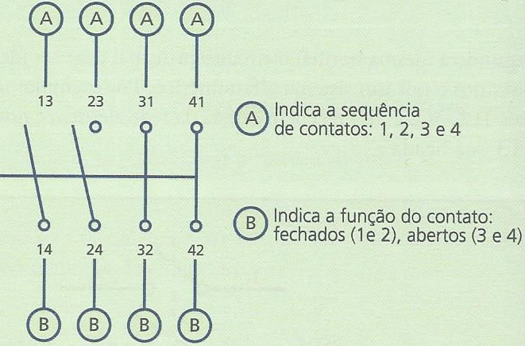
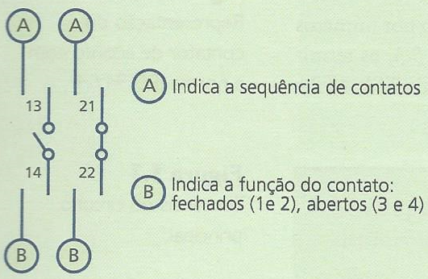
Dezenas- representa a sequência de numeração. Os terminais pertencentes a um mesmo elemento de contato têm de ser marcados com o mesmo número de sequência.
Logo, todos os contatos de mesma função devem ser números de sequência diferente

Slide 24
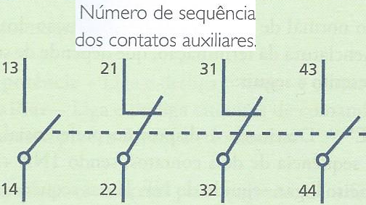

Slide 25
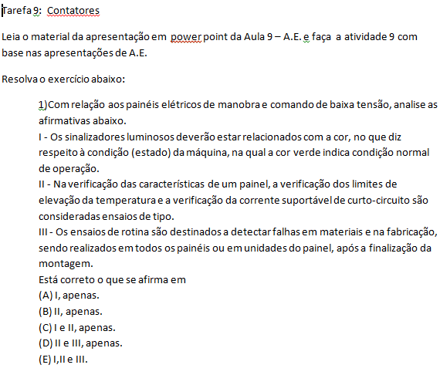
ATIVIDADE 9

